Slide 3
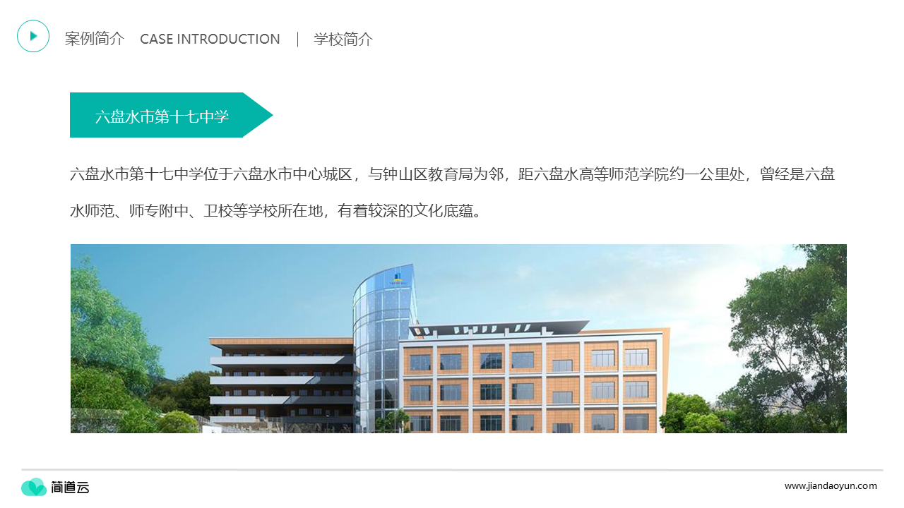

Slide 7
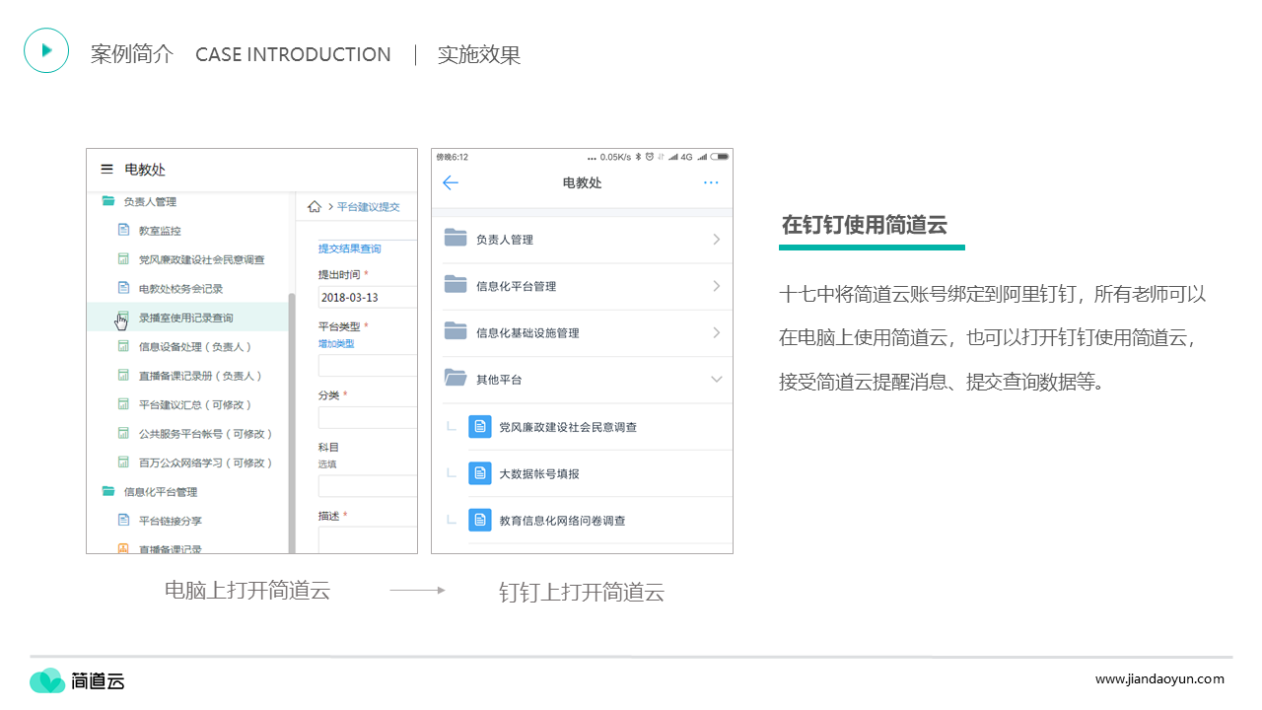

Slide 8
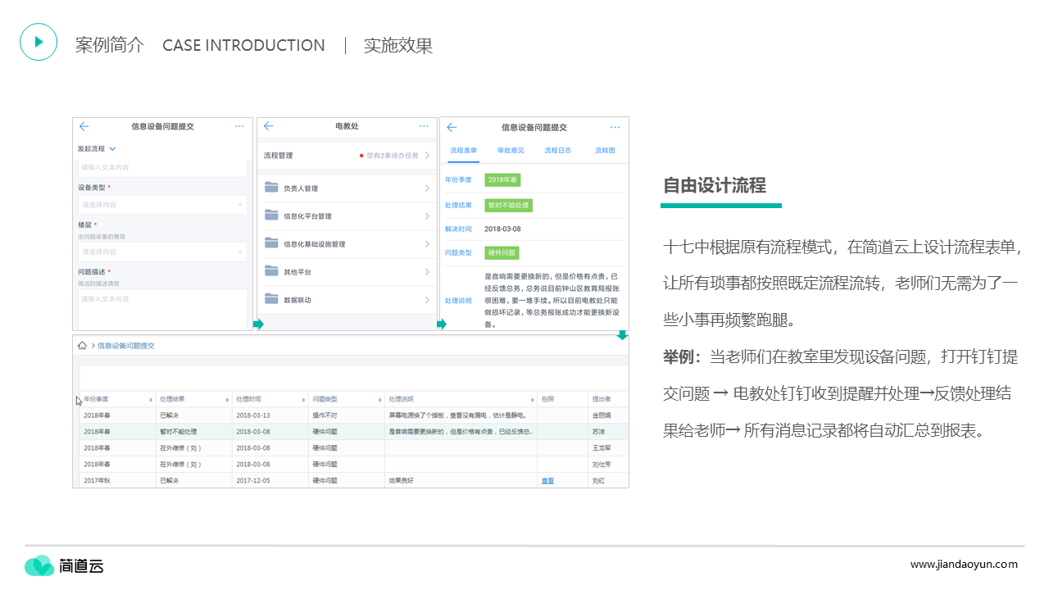

Slide 9
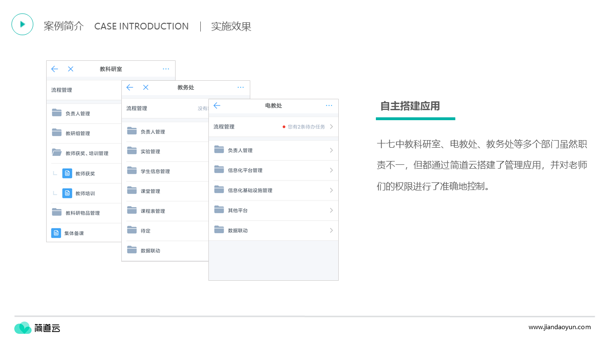

Slide 10
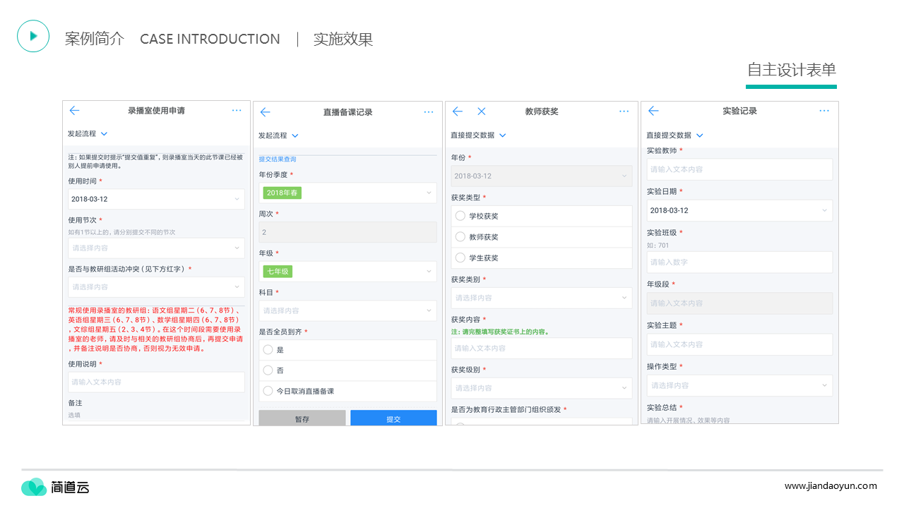

Slide 11
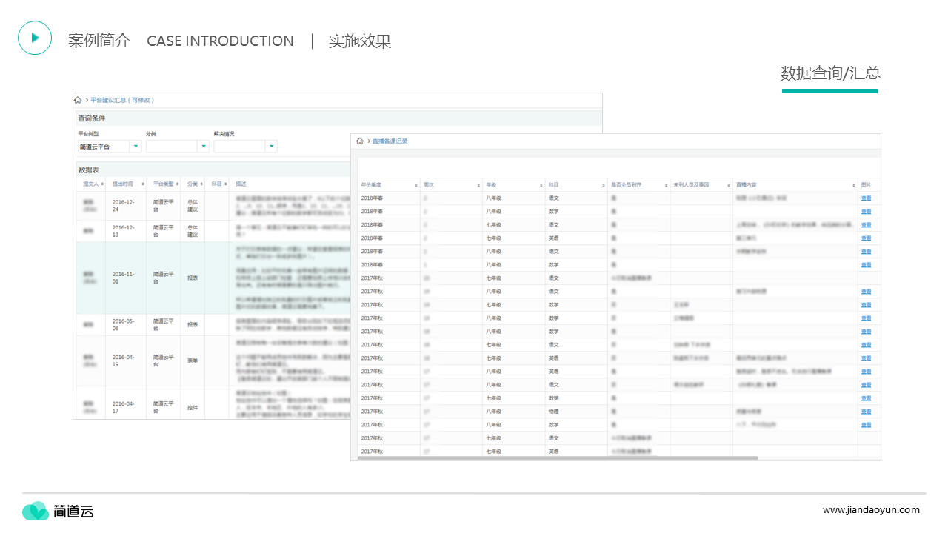

Slide 12
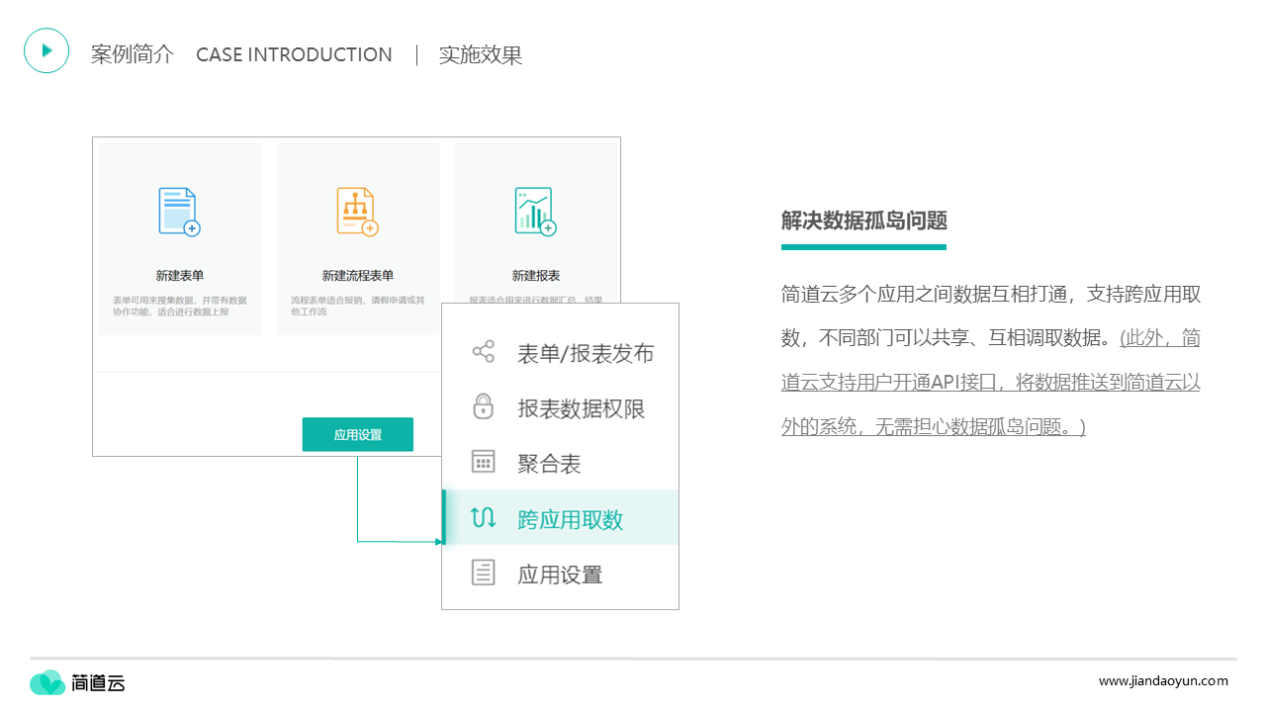

Slide 13
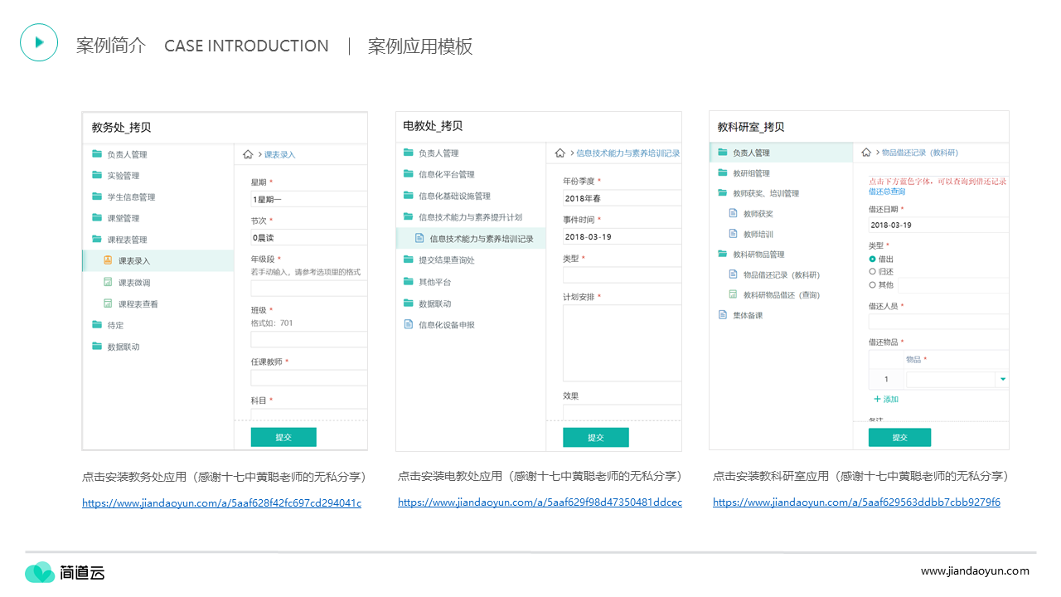
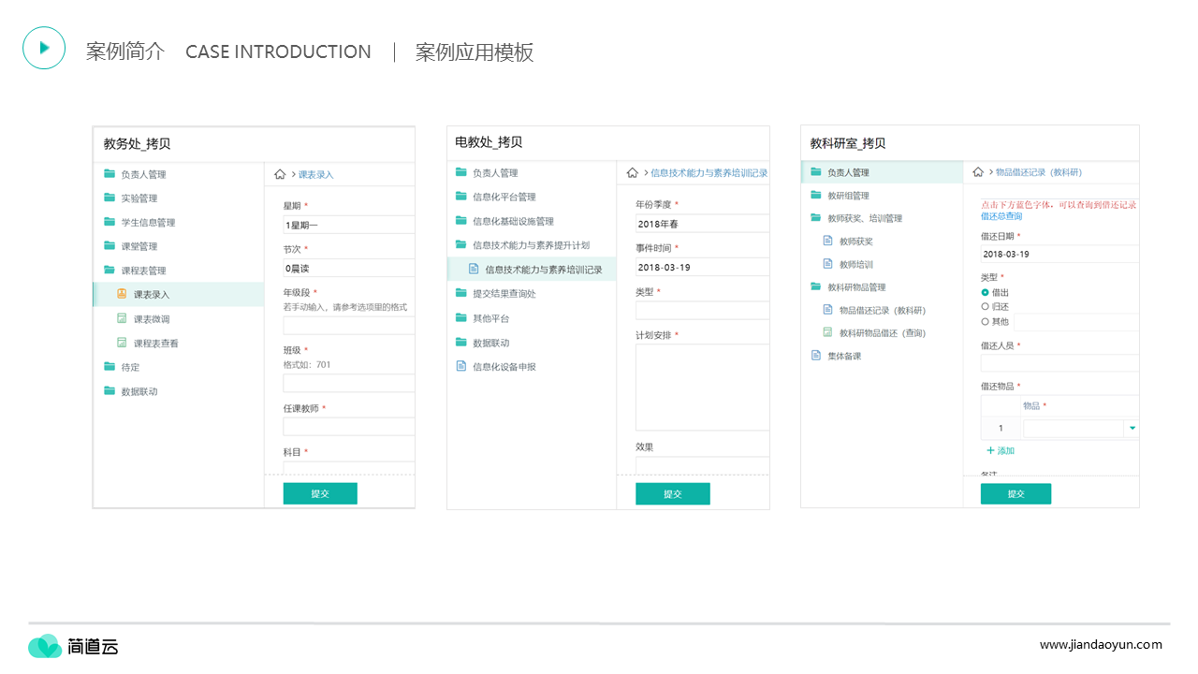
点击安装教务处应用（感谢十七中黄聪老师的无私分享）
https://www.jiandaoyun.com/a/5aaf628f42fc697cd294041c
点击安装电教处应用（感谢十七中黄聪老师的无私分享）
https://www.jiandaoyun.com/a/5aaf629f98d47350481ddcec
点击安装教科研室应用（感谢十七中黄聪老师的无私分享）
https://www.jiandaoyun.com/a/5aaf629563ddbb7cbb9279f6

